Slide 1
Багатоповерховий житловий будинок з монолітного залізобетону у м.Вінниця
Здобувач:
Маняк Денис Леонідович
Студент IV курсу, групи ПЦБс-21-2

Slide 2
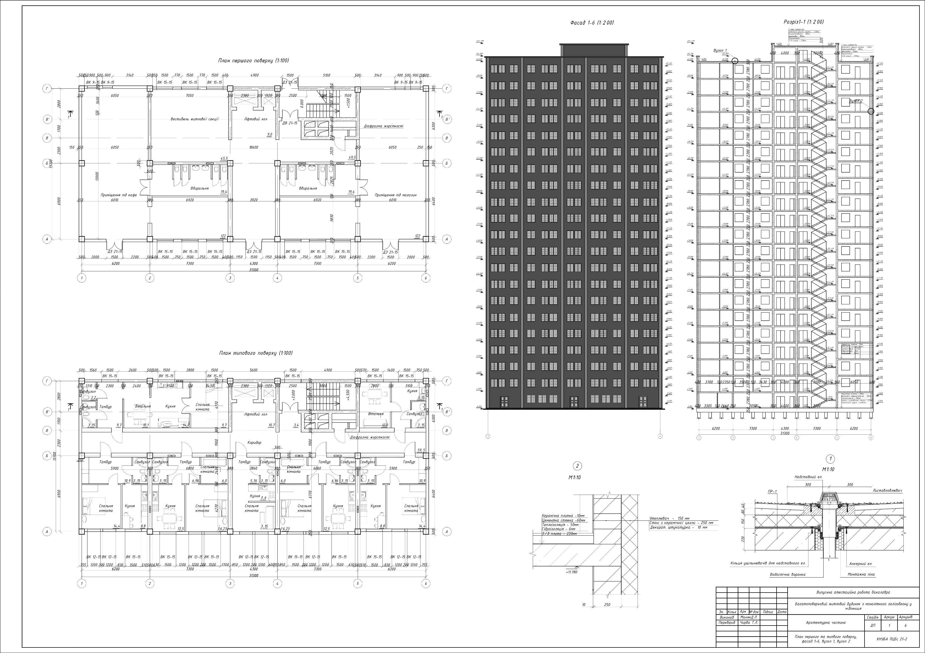

Slide 3
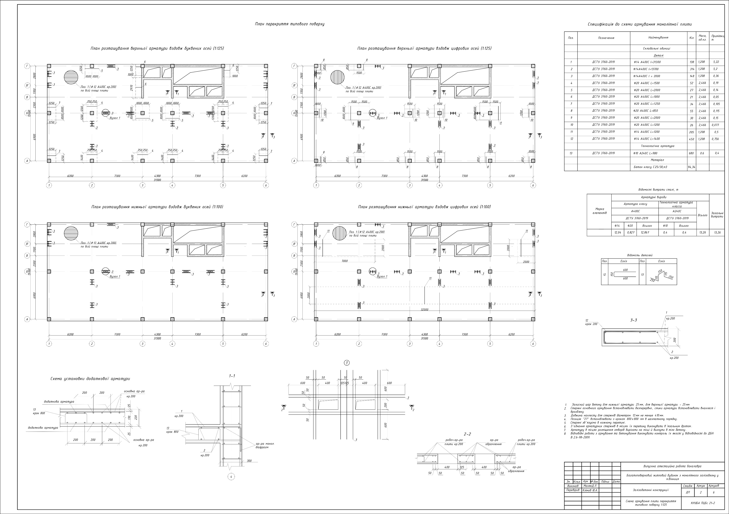

Slide 4
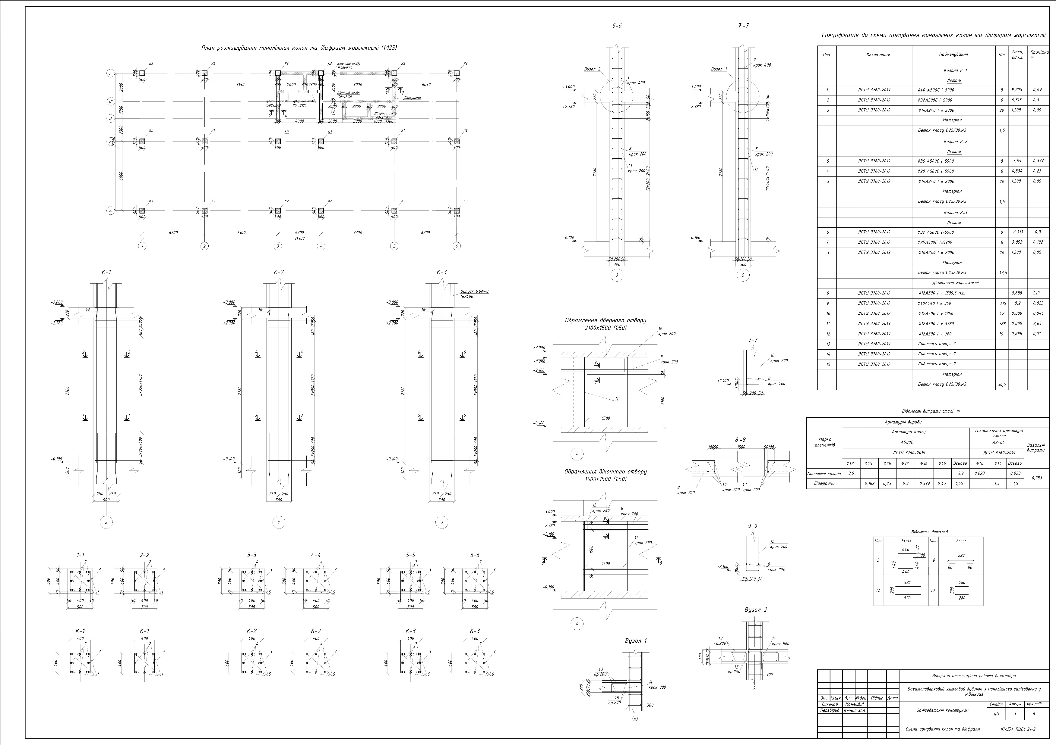

Slide 5
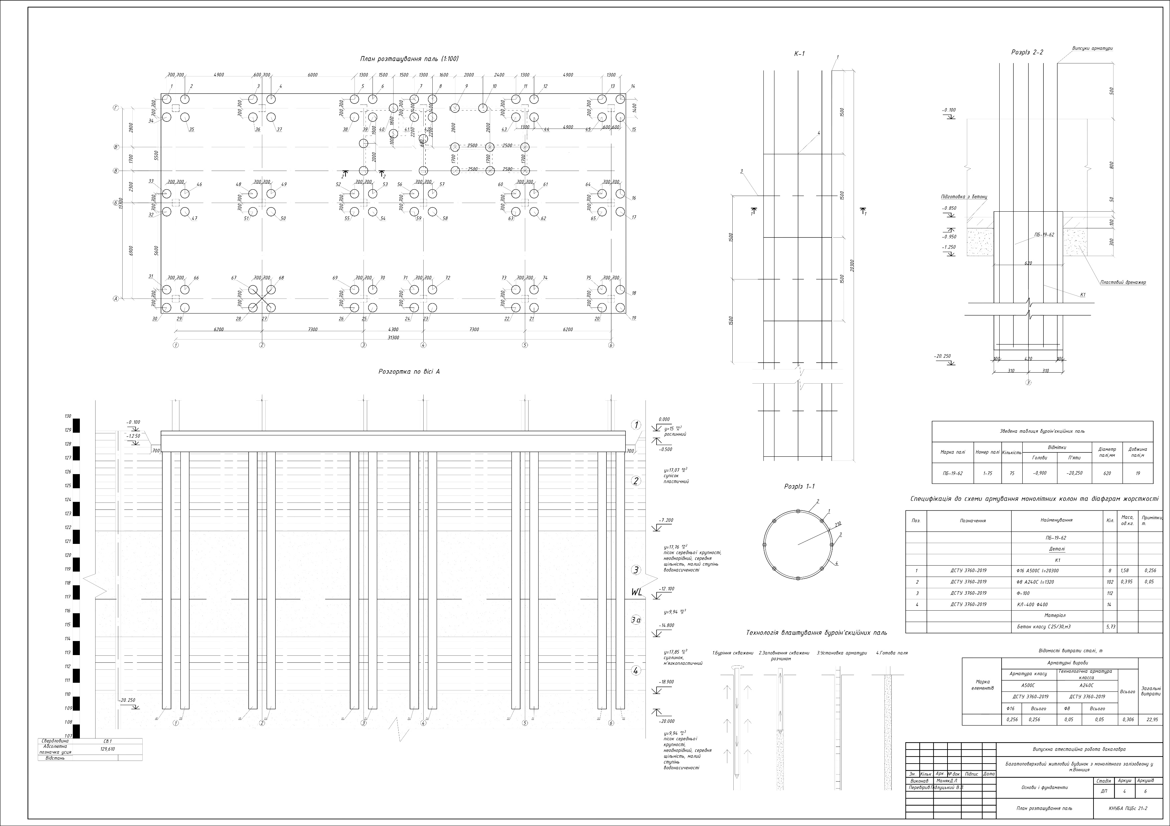

Slide 6
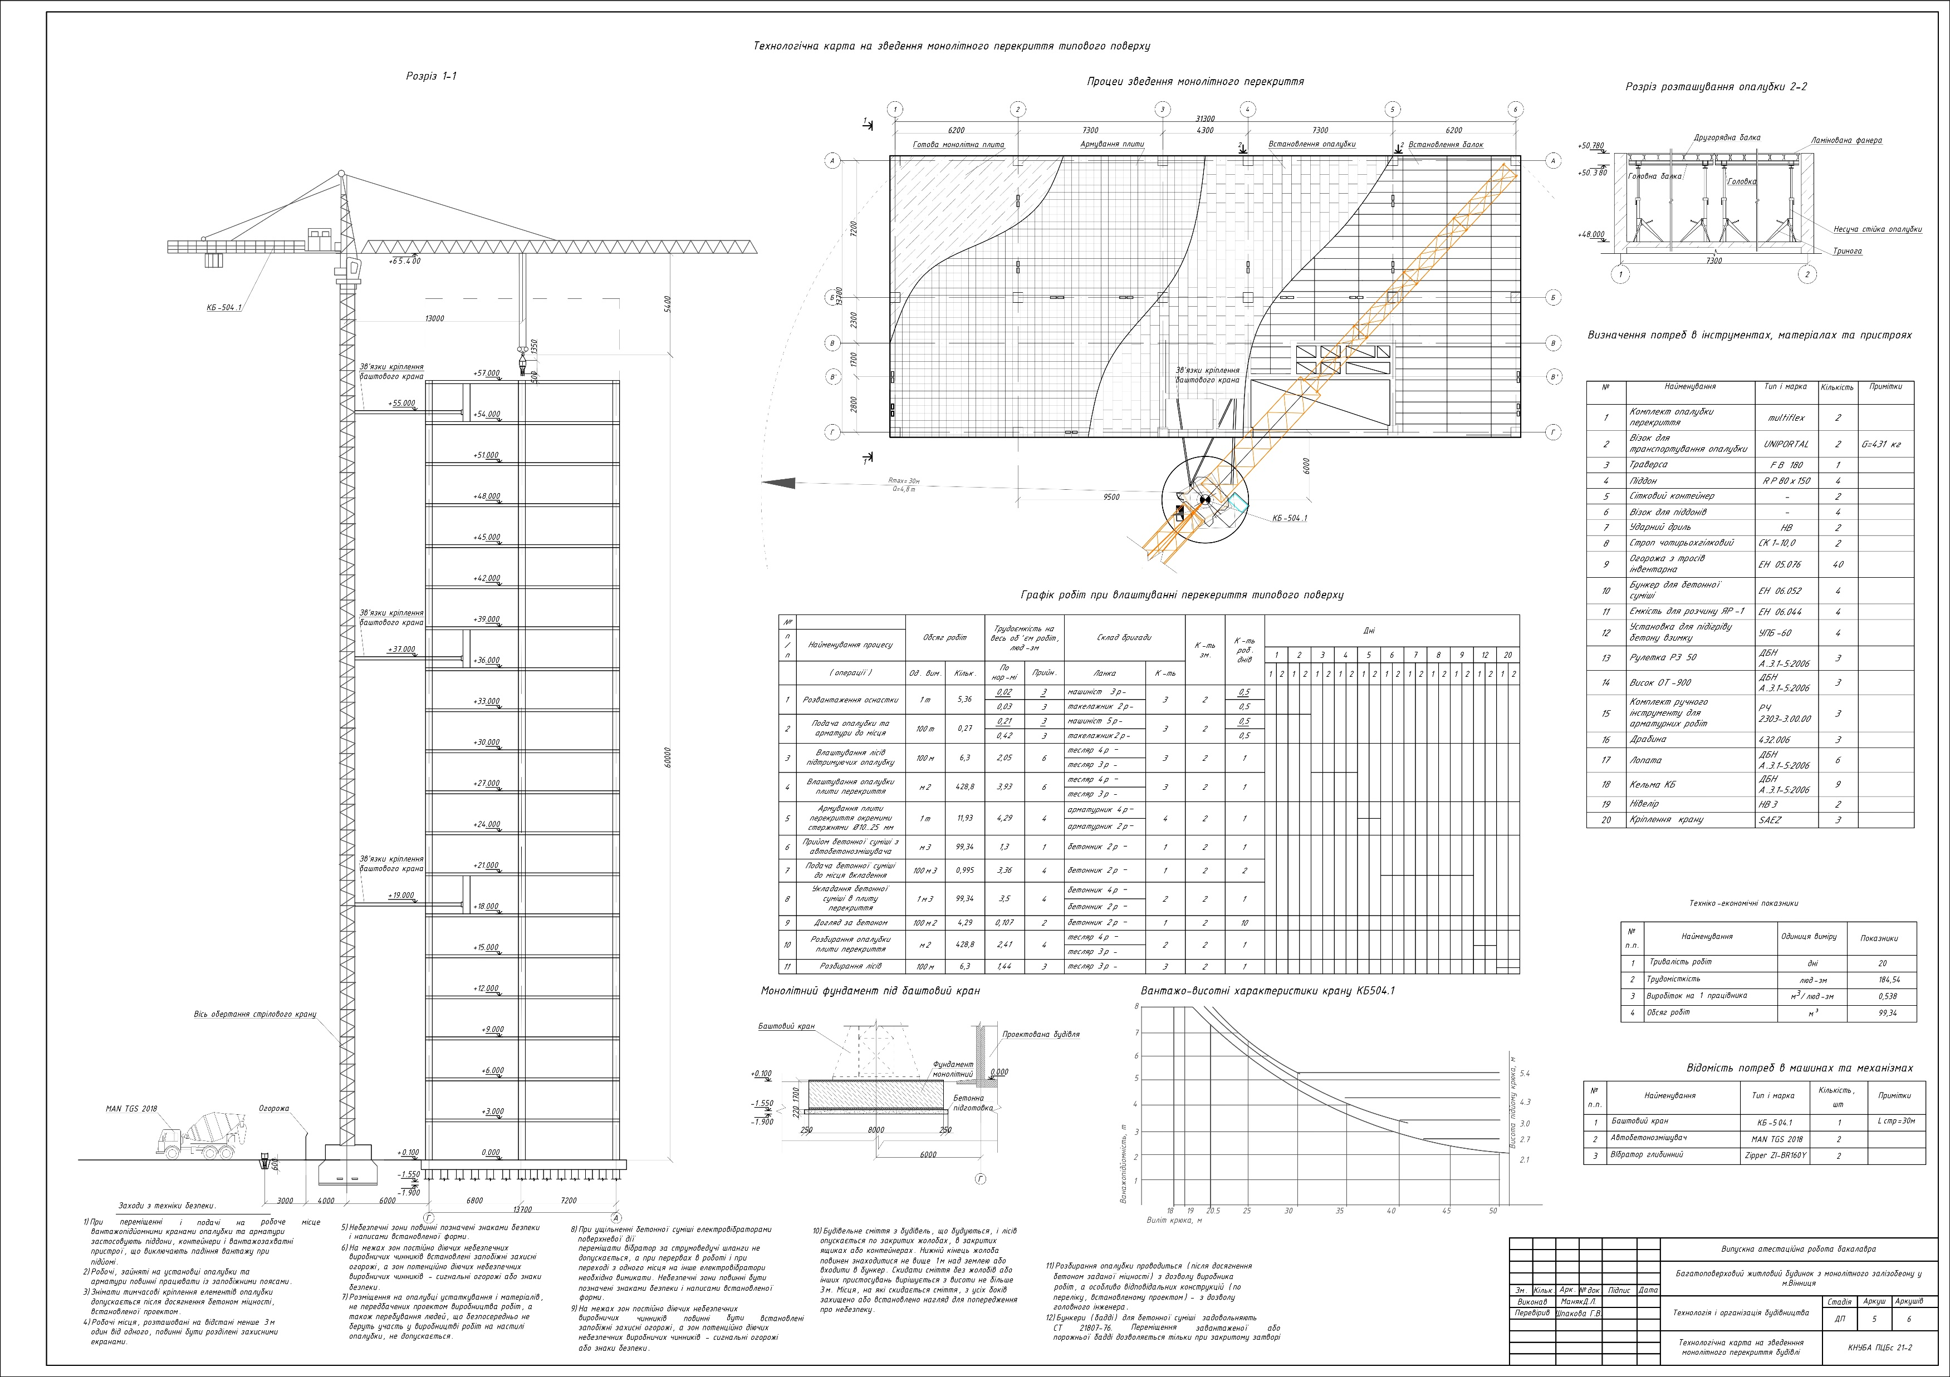

Slide 7
